Slide 1
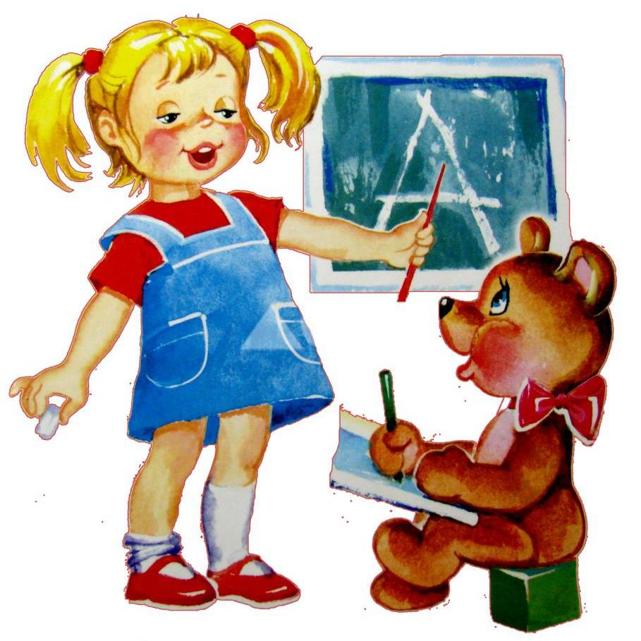
Развитие детской инициативы и самостоятельности при реализации игровых проектов.
Младший дошкольник.
Выполнила Хоруженко Людмила Евгеньевна.
Воспитатель МКДОУ
« Ласточка»

Slide 2
«Если хочешь воспитать
в детях самостоятельность,
смелость ума, вселить в них
радость сотворчества,
то создай такие условия,
чтобы искорки их мыслей
образовывали царство мысли,
дай им возможность почувствовать
себя в нём властелином»

Slide 3
В Конституции Российской Федерации, в «Концепции модернизации российского образования», в Законе Российской Федерации «Об образовании в РФ» и других нормативных документах Российской Федерации сформулирован социальный заказ государства системе образования:
воспитание инициативного, ответственного человека, готового самостоятельно принимать решения в ситуации выбора.

Slide 4
В педагогическом словаре отмечается, что понятие «инициатива» можно определить как почин, «первый шаг», к началу какого-нибудь действия.

Slide 5
Инициативность проявляется во всех видах деятельности, но ярче всего в общении, предметной деятельности, игре, экспериментировании. Это важнейший показатель детского интеллекта, его развития. Инициативность является непременным условием совершенствования всей познавательной деятельности ребенка, но особенно творческой.
Инициативный ребенок стремится к организации игр, продуктивных видов деятельности, содержательного общения, он умеет найти занятие, соответствующее собственному желанию; включиться в разговор, предложить интересное дело другим детям. В дошкольном возрасте инициативность связана с проявлением любознательности, пытливости ума, изобретательностью. Инициативного ребенка отличает содержательность интересов.

Slide 6
Короткова Н. А. и Нежнова П. Г. вводят такое понятие как «творческая инициатива». Под творческой инициативой следует понимать включённость ребёнка в сюжетную игру, как основную деятельность дошкольника. Инициативная личность развивается в деятельности. А так как ведущая деятельность дошкольного возраста - игра, то, чем выше уровень развития творческой инициативы, тем разнообразнее игровая деятельность, а следовательно, и динамичнее развитие личности.
Как развивать инициативность ?
1. Давать простые задания (снимать Страх "не справлюсь", развивать у детей инициативу.
2. Давать задания интересные или такие, в которых у ребенка есть личный интерес что-то делать.
3. Поддерживать инициативы (быть готовым платить за ошибки и неудачи).
4. Учить грамотно реагировать на собственные ошибки (смотри "Ошибочка! ").

Slide 7
Толковый словарь русского языка Д.Н. Ушаков
Самостоятельность –
независимость, свобода от внешних влияний, принуждений, от посторонней помощи.

Slide 8
Развитие детской инициативы и самостоятельности осуществляется:
В РАЗНЫХ ВИДАХ
ОБРАЗОВАТЕЛЬНОЙ ДЕЯТЕЛЬНОСТИ:
В РАЗНЫХ ПРАКТИКАХ:
игровая;
коммуникативная,
познавательно-исследовательская,
восприятие художественной литературы и фольклора,
продуктивная,
музыкальная,
двигательная,
элементарная трудовая;
непосредственно организованной;
в режимных моментах
в самостоятельной; деятельности;

Slide 9
Формирование самостоятельности.
В дошкольной педагогике развитие самостоятельности у детей изучалось в разных видах деятельности, которые, по мнению исследователей, и являются главными факторами формирования этого личностного качества
Каждая деятельность оказывает своеобразное влияние на развитие разных компонентов самостоятельности. Так, игра способствует развитию активности и инициативы (С. А. Марутян, Н. Я. Михайленко, Д. Б. Эльконин), в трудовой деятельности заложены благоприятные возможности для формирования целенаправленности и осознанности действий, настойчивости в достижении результата (М. В. Крулехт, В. И. Логинова, Д. В. Сергеева), в продуктивных видах деятельности формируются независимость ребенка от взрослого, стремление к поиску адекватных средств самовыражения.

Slide 10
Постепенно самостоятельность репродуктивного характера сменяется на самостоятельность с элементами творчества, повышается уровень осознанности, самоконтроля, самооценки ребенка в процессе осуществляемого им вида деятельности.
Проблема воспитания самостоятельности у дошкольников рассматривается в двух аспектах: умственном и нравственном. Выделяют 3 компонента развития самостоятельности:
1. Интеллектуальный: продуктивное и традиционное мышление. Формирование самостоятельности, по мнению Выготского Л. С., во многом зависит от уровня сформированности памяти, мышления, развития внимания, речи и т. д. Благодаря этому ребенок умеет подчинять свои действия той или иной задаче, достигать цели.
2. Эмоциональный: при определенных условиях эмоции могут существенно повышать продуктивность мыслительной деятельности.
3. Волевой: элементы воли, закладывающиеся у детей еще в дошкольном возрасте; уровень развития воли зависит от средств, форм и методов воспитания.
Среди показателей самостоятельности специалисты отмечают:
- стремление решать задачи деятельности без помощи и участия других людей;
- умение ставить цель деятельности;
- осуществление элементарного планирования деятельности;
- реализацию задуманного и получение результата, адекватного поставленной цели.

Slide 11
Условия, необходимые для развития ИНИЦИАТИВЫ детей
1.Наличие развивающей предметно-пространственной среды, разнообразной по содержанию и учитывающей индивидуальные и возрастные особенности и интересы детей.
2. Стимулирование любознательности детей, побуждение их задавать вопросы взрослым, и поощрение стремления детей находить ответы самостоятельно.
3.Участие взрослых в жизни детей с целью помощи и стимулирования их к поиску нового, творческой активности. Формирования умений детей осуществлять выбор деятельности и отношений в соответствии со своими интересами.

Slide 12
Особого внимания заслуживает такое понятие как «творческая инициатива». Под творческой инициативой следует понимать включенность ребёнка в сюжетную игру, как основную деятельность дошкольника.

Slide 13
Детская инициатива и самостоятельность проявляется в свободной деятельности детей по выбору и интересам. Возможность играть, рисовать, конструировать, сочинять и прочее, в соответствии с собственными интересами, является важнейшим источником эмоционального благополучия ребёнка в детском саду.
В форме самостоятельной инициативной деятельности в детском саду могут осуществляться все виды деятельности ребёнка, так как каждая деятельность оказывает своеобразное влияние на развитие разных компонентов самостоятельности.

Slide 14
Педагогу важно владеть способами поддержки детской инициативы.
Необходимым условием развития инициативного поведения является воспитание его в условиях развивающего, не авторитарного общения.
Педагогическое общение, основанное на принципах любви, понимания, терпимости и упорядоченности деятельности, станет условием полноценного развития позитивной свободы и инициативности ребенка
Взрослым необходимо научиться тактично сотрудничать с детьми:
- не стараться всё сразу показывать и объяснять,
- не преподносить сразу какие-либо неожиданные сюрпризные, шумовые эффекты и т.п.
- необходимо создавать условия, чтобы дети о многом догадывались самостоятельно, получали от этого удовольствие.

Slide 15
Схема развития любого вида деятельности в соответствии с концепцией Л. С. Выготского такова: сначала она осуществляется совместной деятельностью с взрослыми, затем – в совместной деятельности со сверстниками и, наконец, становится самостоятельной деятельностью ребенка. При этом высшей формой самостоятельности детей является творчество. Инициативный ребенок должен уметь реализовать свою деятельность творчески, проявлять познавательную активность. За долгие годы работы я обратила внимание, что самостоятельная изобразительная деятельность является одним из показателей уровня развития детей и обладает большими возможностями для осуществления многих воспитательных задач, развития таких качеств личности, как инициативность, самостоятельность, творческая активность. Этому способствует создание разнообразной предметно – развивающей среды, которая мне обеспечить познавательную активность каждого ребенка, соответствует его интересам и имеет развивающий характер.

Slide 16
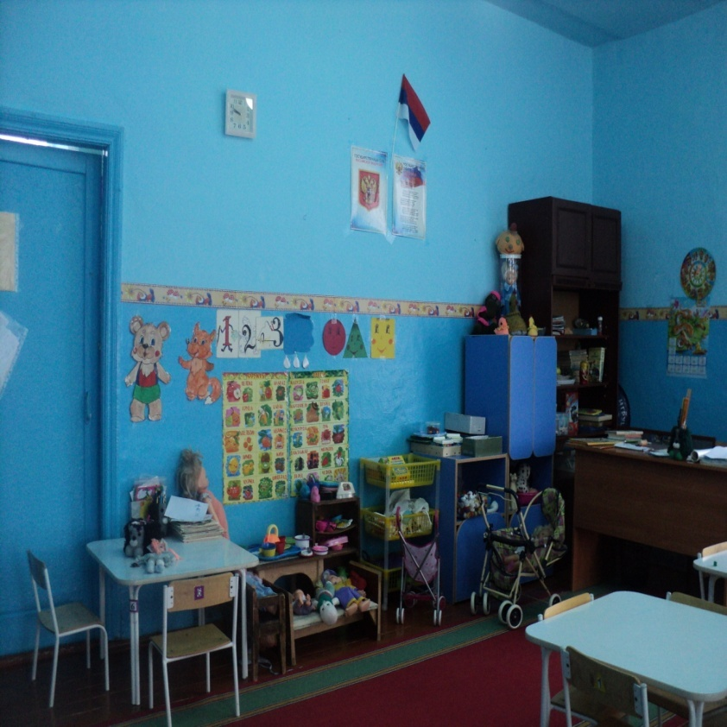
Принципы подхода к организации предметно- пространственной развивающей образовательной среды

Slide 17
Поэтому я стараюсь создать образовательную среду с благоприятными условиями для развития детей, обеспечивающую разные виды активности, которая становится основой для самостоятельной деятельности, в которой каждый из детей мог бы активно действовать, сообразуясь со своими потребностями, интересами, целями и возможностями, индивидуально или вместе со сверстниками, не навязывая обязательной совместной деятельности. Я, как воспитатель, подключаюсь к деятельности детей в случаях конфликтных ситуаций, требующих вмешательства взрослого, или при необходимости помогаю тому или иному ребенку войти в группу сверстников. Предметно – развивающая среда организована мною таким образом, чтобы каждый ребенок имел возможность заниматься любимым делом, в соответствии со своими индивидуальными и возрастными особенностями, через ведущий вид деятельности – игру. Для этого оформлены:

Slide 18
* Центр «Семья», в котором есть наборы для организации игр
*Центр «Парикмахерская», «Больница», «Магазин» размещены в специальных контейнерах, а также уголок ряженья с зеркалом, где есть наряды как для девочек, так и для мальчиков;
* Центр «Мы – строители», в котором кроме строительных материалов есть большой автопарк и мастерская с инструментами;
* спортивный уголок с оборудованием и масками для самостоятельных спортивных и подвижных игр;
* Центр художественного творчества, где есть фломастеры, мелки, наборы карандашей, трафареты, пластилин, формочки для лепки, бумага для рисования
* Центр развивающих игр, в котором разные виды мозаик, лото по разным темам, настольных и дидактических игр, которые способствуют обогащению чувственного и тактильного опыта детей, развитию внимания, памяти, слуха, а так же формированию сенсорных эталонов;
* Театральный уголок, в котором представлены различные виды театра: настольный театр, пальчиковый, театр резиновых игрушек и каждый ребенок может выбрать именно тот театр, который ему наиболее близок и удобен. Встреча с героями из сказок помогают ребятишкам расслабиться, снять напряжение, создать радостную атмосферу.
Такая среда способствует развитию творческих способностей, будит фантазию, активность действий, учит общению, яркому выражению своих чувств.

Slide 19
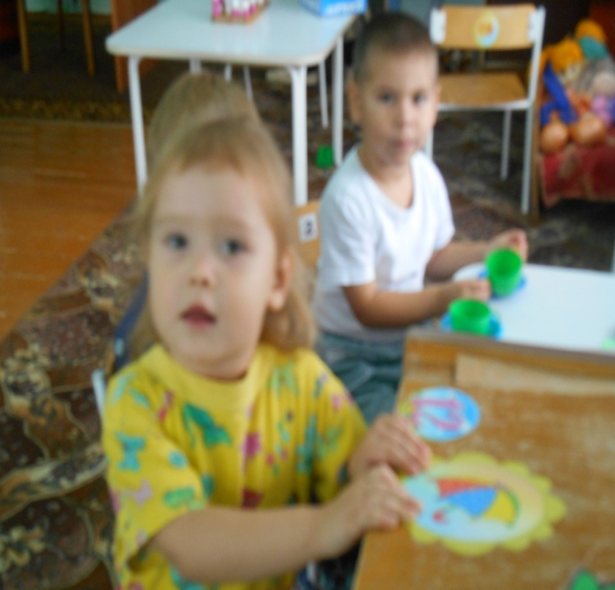
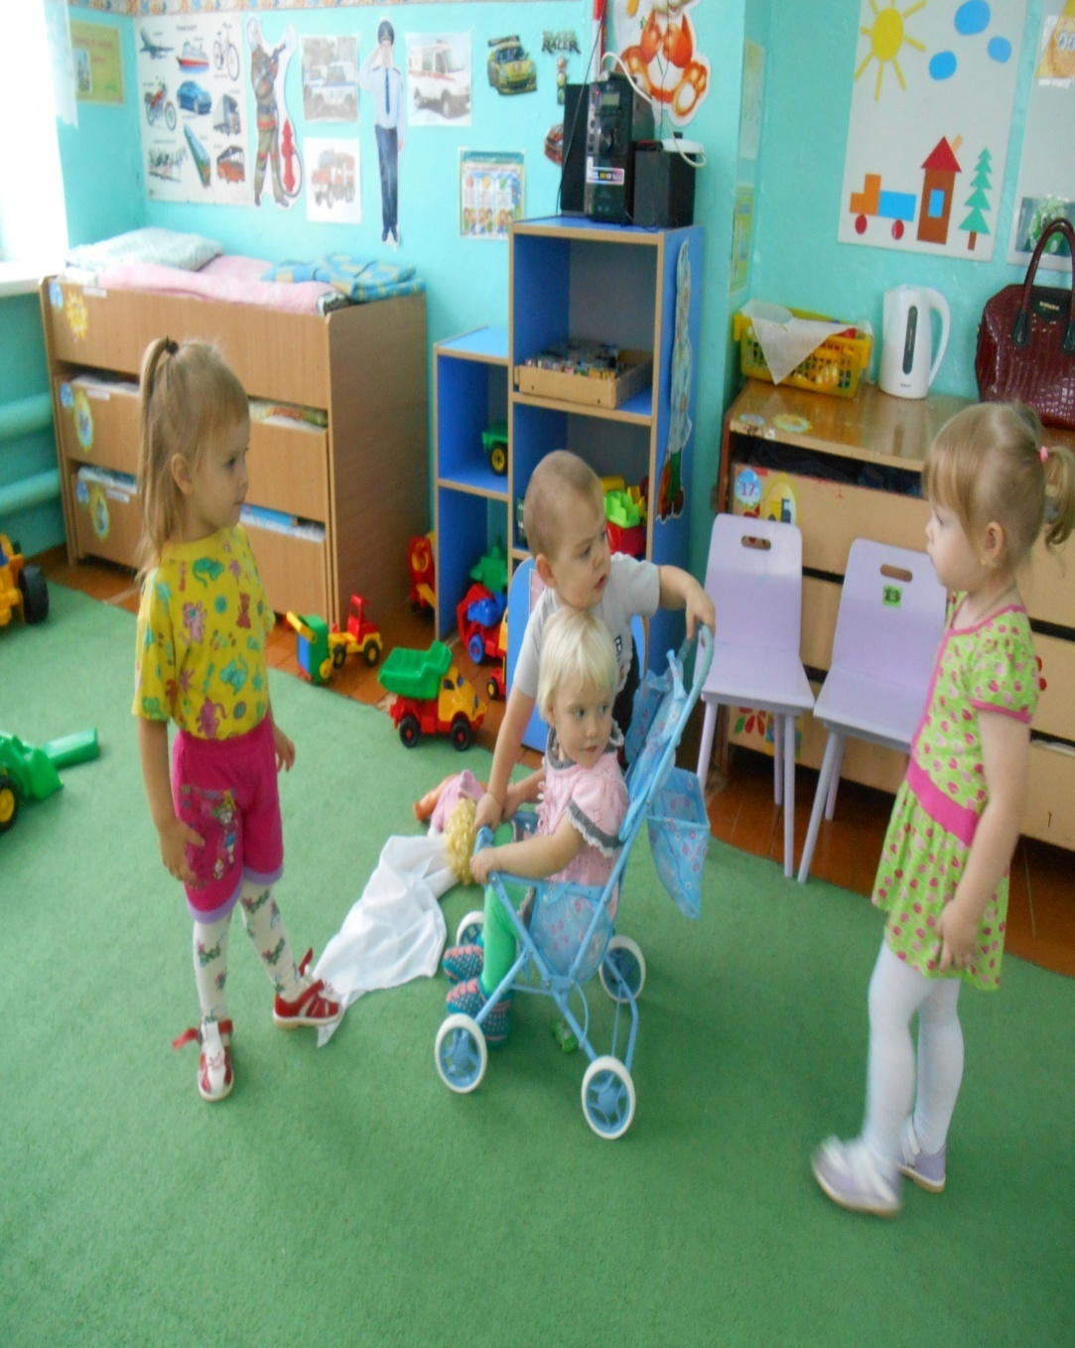

Slide 20
Инициативная личность развивается в деятельности. А так как ведущая деятельность дошкольного возраста – игра, то, образовательная деятельность, в тоже время должна быть и игровой, что поможет динамичнее развиваться личности каждого ребёнка.
В дошкольном возрасте инициативность связана с проявлением любознательности, пытливости ума, изобретательностью, инициативного ребенка отличает содержательность интересов. И всё же ребёнка необходимо побуждать к деятельности, важен мотив. Мотивация побуждает ребёнка к деятельности, придаёт этой деятельности направленность, ориентированную на достижение цели. Поэтому при организации детской деятельности я всегда использую разные виды мотивации, это и игровая мотивация – «Помоги игрушке» (кукла Анечка не знает когда надо надевать варежки), при которой ребёнок достигает цели обучения, решая проблемы игрушек; и помощь взрослому – «Помоги мне» (протереть пыль на листочках у цветочков, им «дышать» трудно), когда мотивом для детей является общение со взрослым, возможность получить одобрение, а также интерес к совместным делам, которые можно выполнять вместе.

Slide 21
Принцип дистанции, позиции при взаимодействии

Slide 22
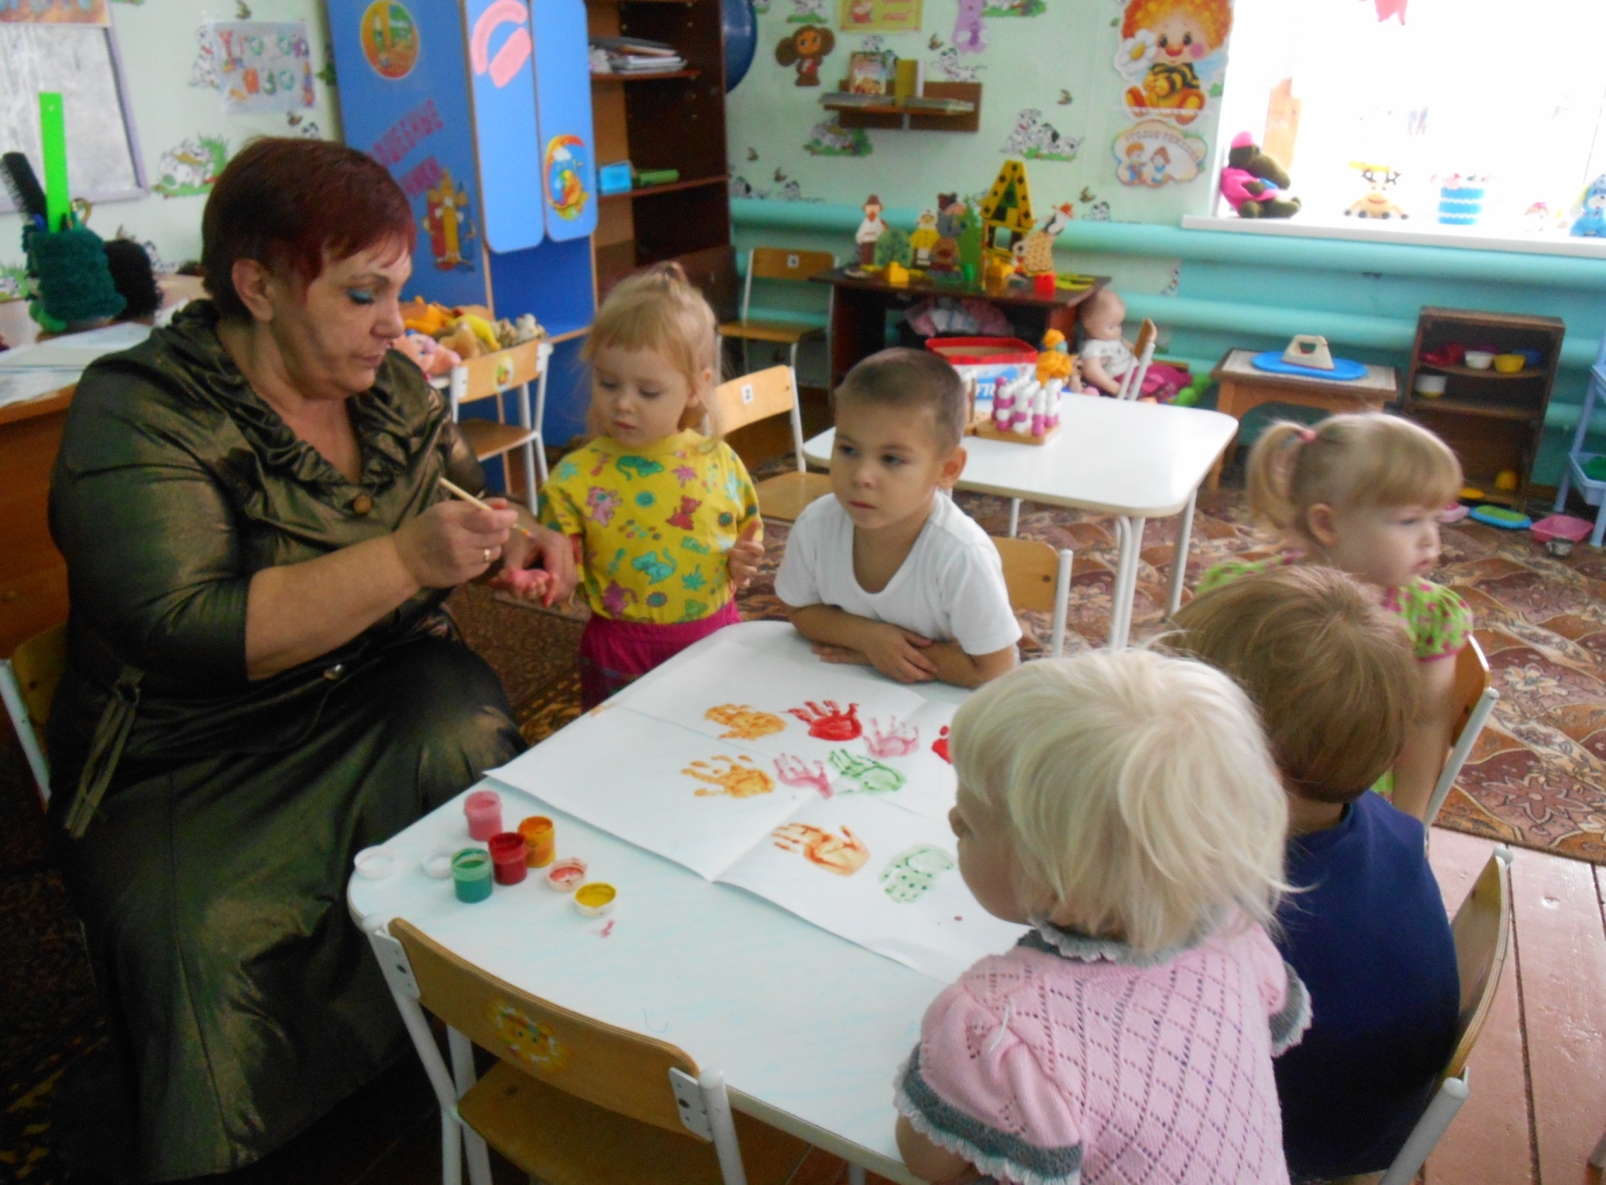
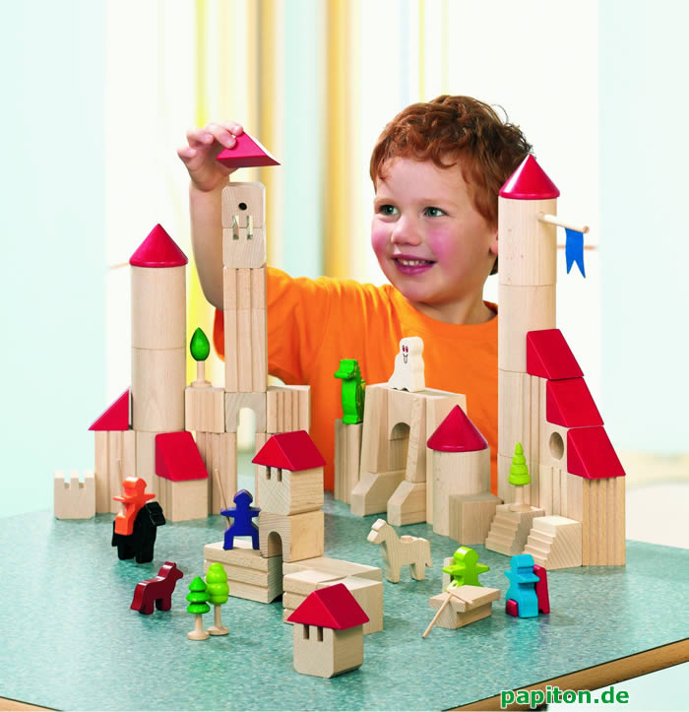
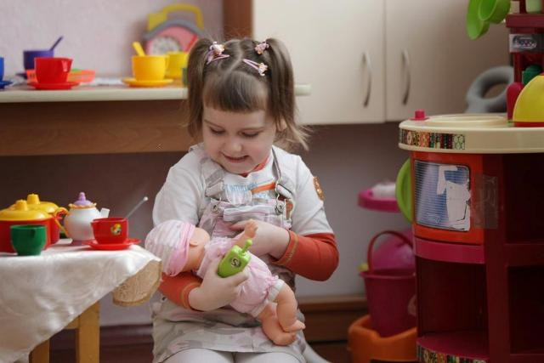
Принцип учета половых и возрастных различий детей

Slide 23
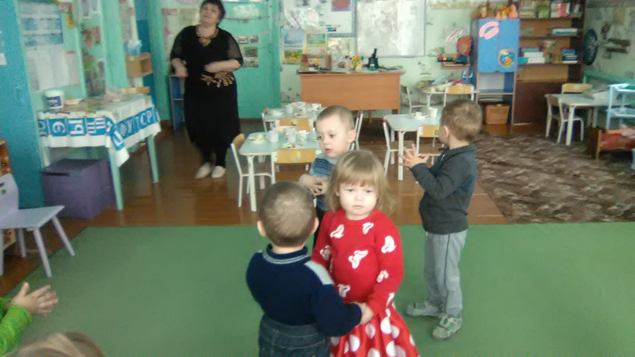

Slide 24
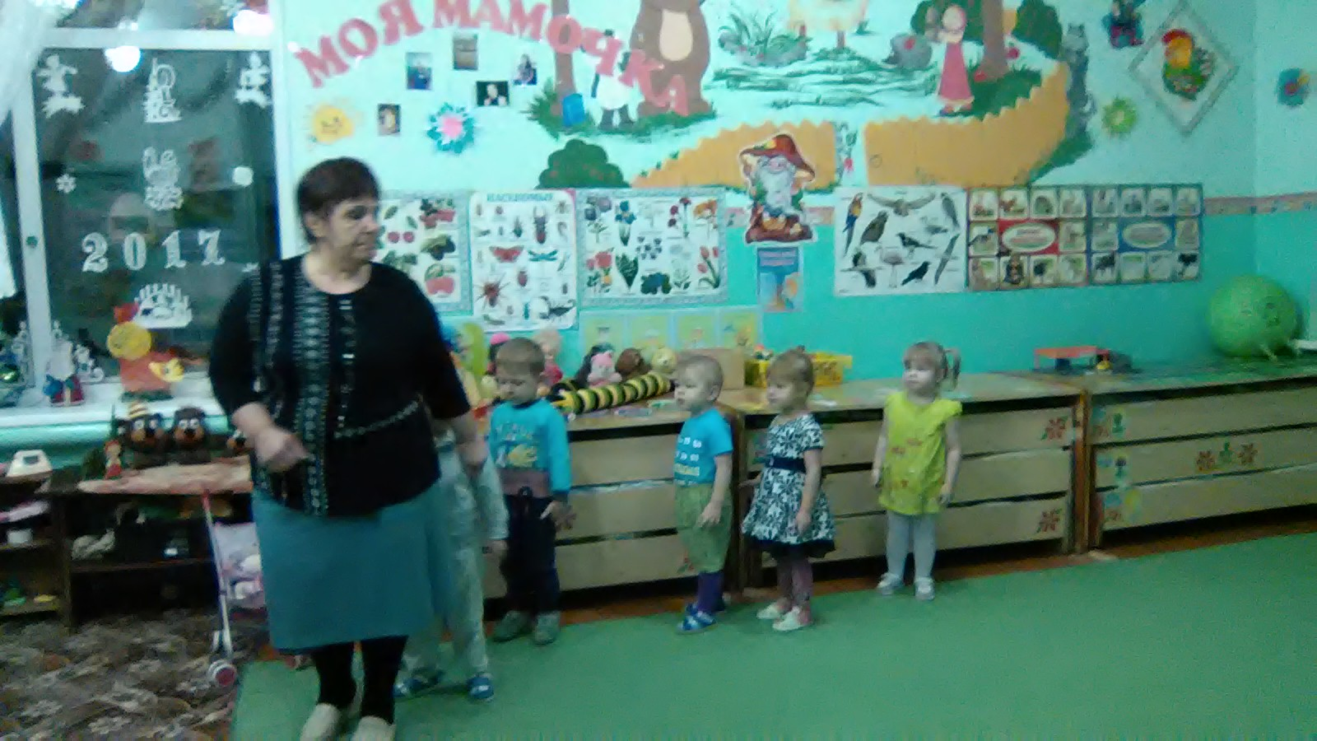

Slide 25
Принцип эмоциональности среды, индивидуальной комфортности и эмоционального благополучия ребенка и взрослого Принцип открытости - закрытости

Slide 26
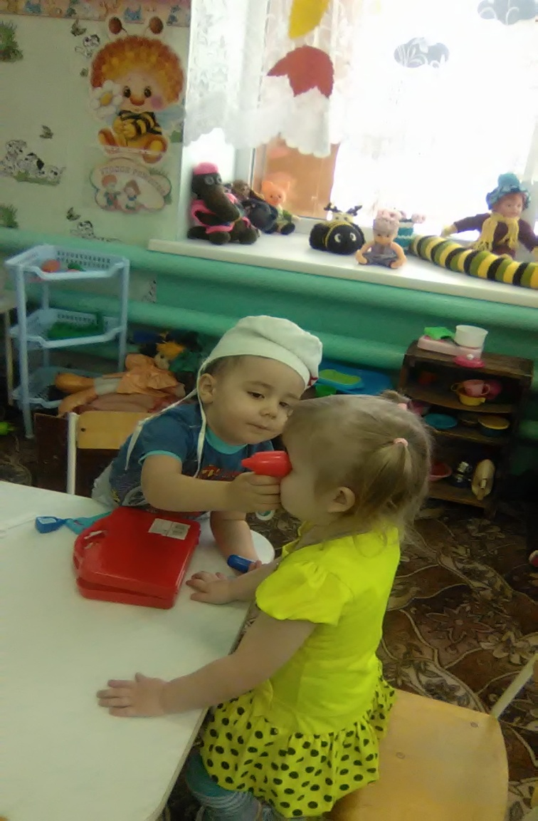
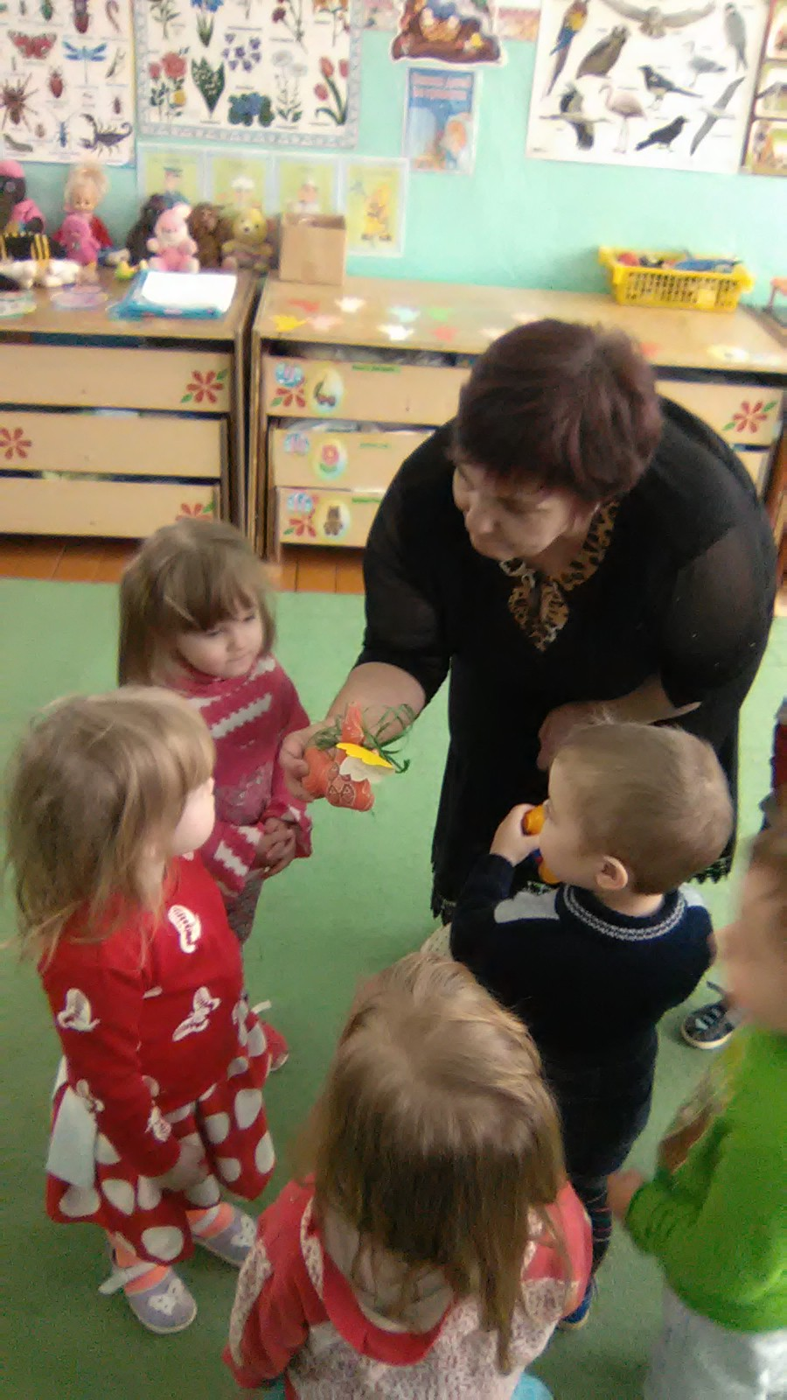

Slide 27
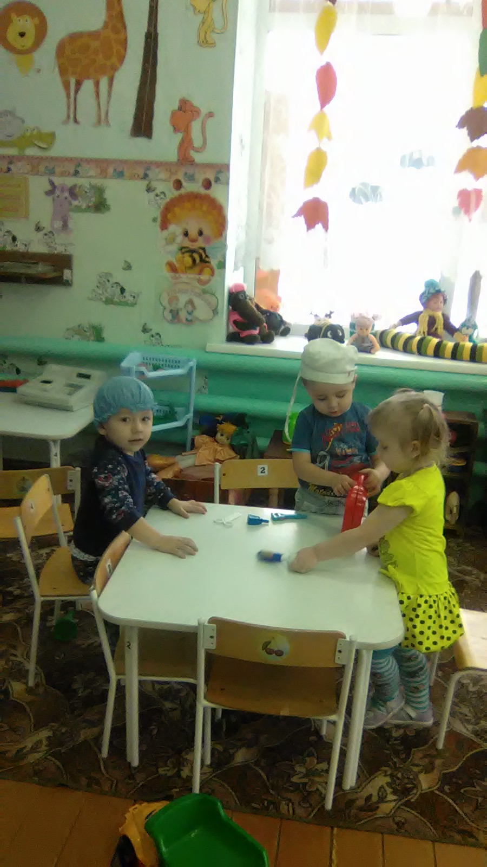

Slide 28
Исходя из этого, я строю свою деятельность так, чтобы каждый ребёнок мог само реализоваться, развить свои умственные и творческие способности через познавательную активность, стал более общительным и доброжелательным. Поэтому я создаю условия для свободного выбора детьми деятельности, участников совместной деятельности; создаю условия для принятия детьми решений, выражения своих чувств и мыслей; оказываю не директивную помощь детям, поддержку детской инициативы и самостоятельности в разных видах деятельности (игровой, исследовательской, проектной, познавательной и т.д.).

Slide 29
Также использую такой мотив, как «Научи меня» (я не умею играть в трансформера, объясни, как он превращается в машину), который основан на желании ребёнка чувствовать себя знающим и умеющим.
Мотивируя детей, я не навязываю ребёнку своё видение в решении проблемы (может быть у ребёнка будет свой путь решения проблемы). При выполнении совместных действий спрашиваю у ребёнка разрешения заняться с ним общим делом, за полученный результат обязательно хвалю ребёнка, действуя совместно с ребёнком, знакомлю его со своими планами, способами их достижения. Соблюдая эти правила, даю детям новые знания, обучаю их определённым умениям, формирую необходимые навыки.

Slide 30
Во время образовательной деятельности и в режимных моментах провожу развивающие игры, создаю игровые и проблемные ситуации, использую потешки и напоминания, что ведёт к лучшему запоминанию и осознанному самостоятельному применению правил личной гигиены. Также используем алгоритмы действий: умывания, одевания, позволяющие дошкольнику впоследствии самостоятельно и эффективно их применять. Для включения в проект данных форм работы изготовлены тематические картотеки пальчиковых и подвижных игр, дыхательных и артикуляционных упражнений, утренних гимнастик и гимнастик после сна. Во время образовательной деятельности, я обязательно учитываю интересы каждого ребенка, для этого выбираю темы или проблемы из близкого окружения ребёнка и адекватные его возрасту; всегда предоставляю детям возможность действовать самостоятельно и оказываю поддержку детской инициативы, поэтому вместе мы поэтапно достигаем намеченных целей.

Slide 31
Работа над проектом обогащает ребенка и педагога новыми знаниями, пробуждает и укрепляет в нем интерес к познавательной деятельности, помогает систематизировать знания, выйти на уровень обобщений, развивает творческий потенциал. В детском коллективе заметно повышается статус детей, склонных к творчеству, фантазированию, «романтиков», мечтателей. Проектная деятельность ставит каждого ребенка в позицию активного участника, дает возможность реализовать индивидуальные творческие замыслы, формирует информационный инструментарий ,учит работать в команде, выполняя разные социальные роли. Это ведет к сплочению коллектива, развитию коммуникативных навыков детей .

Slide 32
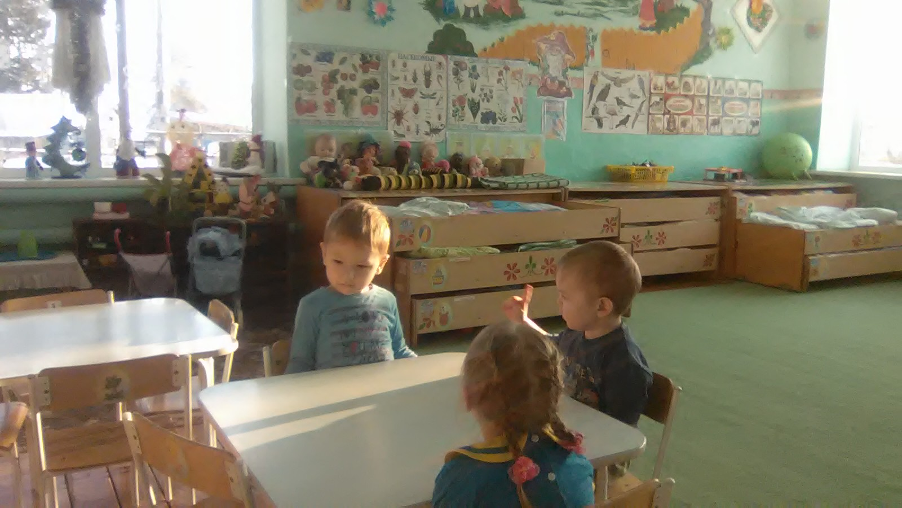

Slide 33
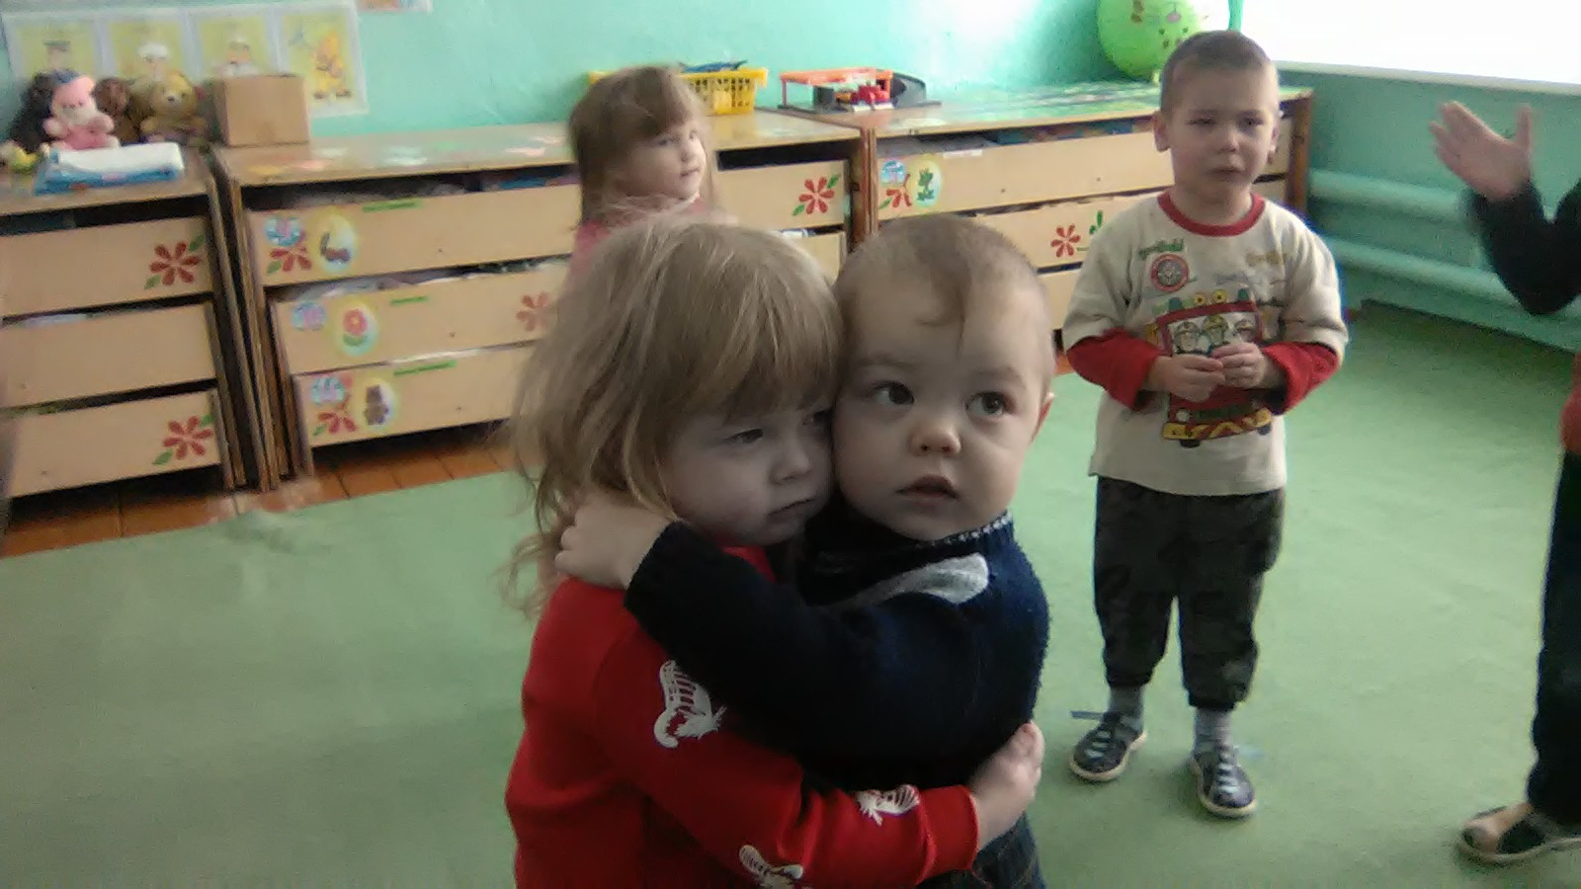

Slide 34
Рекомендации по развитию детской инициативы для родителей.
1. Поддерживайте инициативу, собственную активность ребенка, даже если она кажется неуместной.
2. Инициатива — первый шаг к творчеству. Для ее подавления достаточно одного слова или взгляда, а чтобы возродить — годы. Понаблюдайте за тем, что ребенок делает с интересом (играет в солдатики, разбирает машинки, рисует узорчики на тетрадях и т.д.). Даже если это увлечение вам кажется бесполезным, поддержите его. Помогите организовать эту деятельность (купите книги по данной теме, поищите информацию в Интернете и т.д.). Только то, что делается с интересом, по-настоящему продуктивно. Если вы поощряете интерес ребенка, он быстрее прислушается к вашим требованиям.
3. Настоящая творческая деятельность бескорыстна, поэтому не ждите мгновенных результатов. Главный критерий успешности деятельности — наличие стойкого интереса к ней. Будьте терпимы к ошибкам ребенка. Не стоит доделывать за него, остерегать от ошибок, говорить о том, что могло быть лучше. Критика возможна только, когда ребенок достаточно уверен в себе.
4. Оставляйте ребенка одного, чтобы у него была возможность заниматься своими делами или, как вам кажется, ничего не делать. Постоянная целенаправленная деятельность, в которую включен ребенок, не оставляет места для наблюдения, размышления, творчества.

Slide 35
5. Наблюдайте за ребенком, подмечайте моменты его собственного авторства, помогите ему осознать свою индивидуальность и научите ценить себя как творческую личность.
6. Собственный пример родителей заразителен, но не стоит сравнивать ребенка с собой («вот я в твои годы» и т.д.). Для ребенка важно видеть вас не только, когда вы занимаетесь домашними делами, но и когда вы делаете что-то с интересом, радостью, восторгом. Совершенный родитель для ребенка — недосягаемая крепость, а возможные недостатки вызывают стремление исправить их, превзойти.
7. Помогите ребенку «оформить» его интересы в конечный продукт, например, сделать рамки для рисунков и выставку, повесить на стену грамоты, создать альбом достижений и т.д. Для ребенка важна оценка его деятельности родителями.
Родительская улыбка, одобрительный взгляд, внимательный поворот головы, восторженный рассказ о достижениях своего ребенка по телефону родственникам — то, ради чего дети способны рисовать, строить, лепить, в общем — творить. Не скупитесь на знаки внимания.

Slide 36
Спасибо за внимание

